Slide 1
PROYECTO FINAL: Gonzalo .S Mendez
PROYECTO SISTEMA DE VENTAS

Slide 2
Introducción
Para la temática del proyecto final se va abordar un negocio de venta de TECNOLOGIA.
La idea es generar una base de datos en donde se encuentre guardada la información de cada uno de los productos. Stock, precio de los mismos , proveedores. ETC

Slide 3
Objetivo
La creación de la base de datos, hasta el momento inexistente en la empresa, nos va ayudar a dar una mejor gestión y logística del negocio. Así, como también, poder identificar los procesos a mejorar. De esta manera obtendremos una mejoría en las métricas que nos devuelven los datos y las utilizaríamos a nuestro favor para tomar mejores decisiones estrategias de mercado.

Slide 4
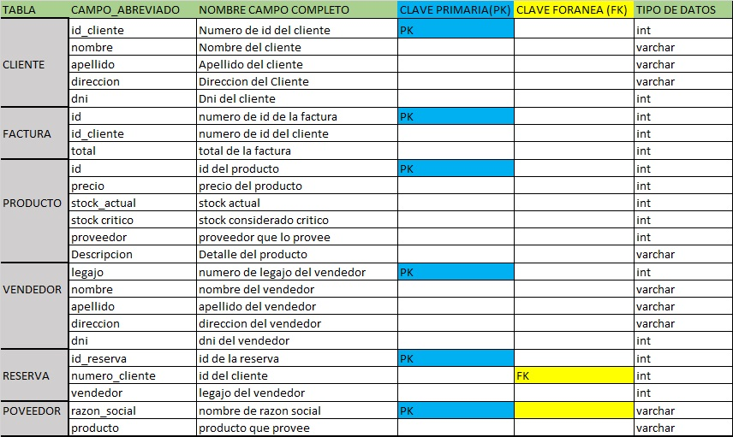
Listado de tablas

Slide 5
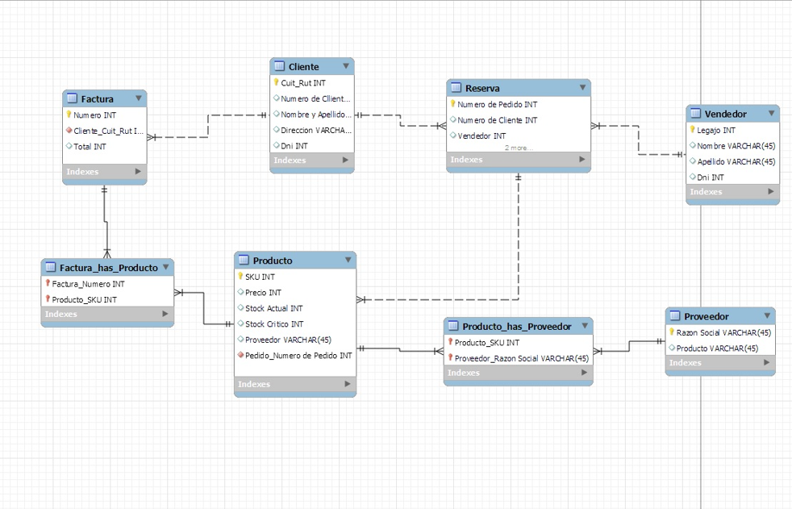
DER

Slide 6
VISTAS
* v_cliente: Esta vista permite ver la información completa del cliente sumado a los datos de su compra
* v_reserva: Esta vista permite ver la información completa de una reserva. Mostrando así los datos del cliente y el vendedor que la efectuó.

Slide 7
FUNCIONES
*f_obtener_nombre_cliente: Obtiene los datos de un cliente especificando el INPUT ID.
* iva_precio: Devuelve un precio con IVA y pide como INPUT el id del producto.

Slide 8
Stored-Procedure
*p_eliminar_pruducto: Elimina el producto ingresando como INPUT el id del mismo.
*p_ordenar_producto: Ordena los productos ingresando la columna a ser ordenada por.

Slide 9
Métricas
Los resultados de los productos más caros comprados son los siguientes.

Slide 10
Métricas
Cuanto gastaron los clientes sumando la totalidad de sus compras. Identificados por id.

Slide 11
Archivo SQL
https://github.com/gonzams10/SQL-Coder

